Slide 1
Excel に「分析シート」を自動で足す
Claude for Excel 実践マニュアル
月報Excelを開いて、プロンプトを1回投げるだけ。
支店別・代理店別・取扱店別の営業ダッシュボードシートが自動で追加されます。
本資料は実際の操作画面を追いながら「何に・どんなプロンプトを渡せばよいか」を示します。
対象ファイル：2026_9_4_引合データ_定額保証、定額課金、営業企画等MS_除コピー ／ 使用モデル：Opus 5

Slide 2
このマニュアルのゴール
「何を渡し・何を書けば・何が出てくるか」を一枚で理解する
Before → After
Before：素材のまま
・メールで届いた月報Excel（一次集計）
・シートは「総合」「治療」「PET」など
部門・データ別のベタ表
・支店ごと／代理店ごとの良し悪しは
人が読み解くしかない
・グラフなし、比較軸なし
After：Claude がシートを追加
・_設定 ＋ 支店9シート ＋ 代理店 ＋ 取扱店
＝ 11シートを新規作成
・各シートに「サマリー」「確度×件数」
「支店×社名」などの集計表
・グラフ各9点つきの営業ダッシュボード
・「何がダメか／何でダメか／やるべきこと」
が数値で読み取れる状態に
▶
※ 元シートは触らず、新しいシートとして追加されるのがポイント。

Slide 3
全体の流れ（所要：待ち時間を含めて約12分）
STEP 1
STEP 2
STEP 3
STEP 4
STEP 5
素材を入手
Claudeを開く
プロンプト投入
実行を見守る
結果を確認
›
›
›
›
月報Excelをメール／
SharePointから開く
Excel上部の Claude を
クリックし「編集を許可」
作りたいシート名と
分類ルールを明記して送信
手順1〜16まで自動進行
（約10分）
追加シートを開き
「完了」を押して確定
人が手を動かすのは STEP1〜3 だけ。STEP3 のプロンプトの書き方で成果物の質がほぼ決まります（→ 7・8ページ）。

Slide 4
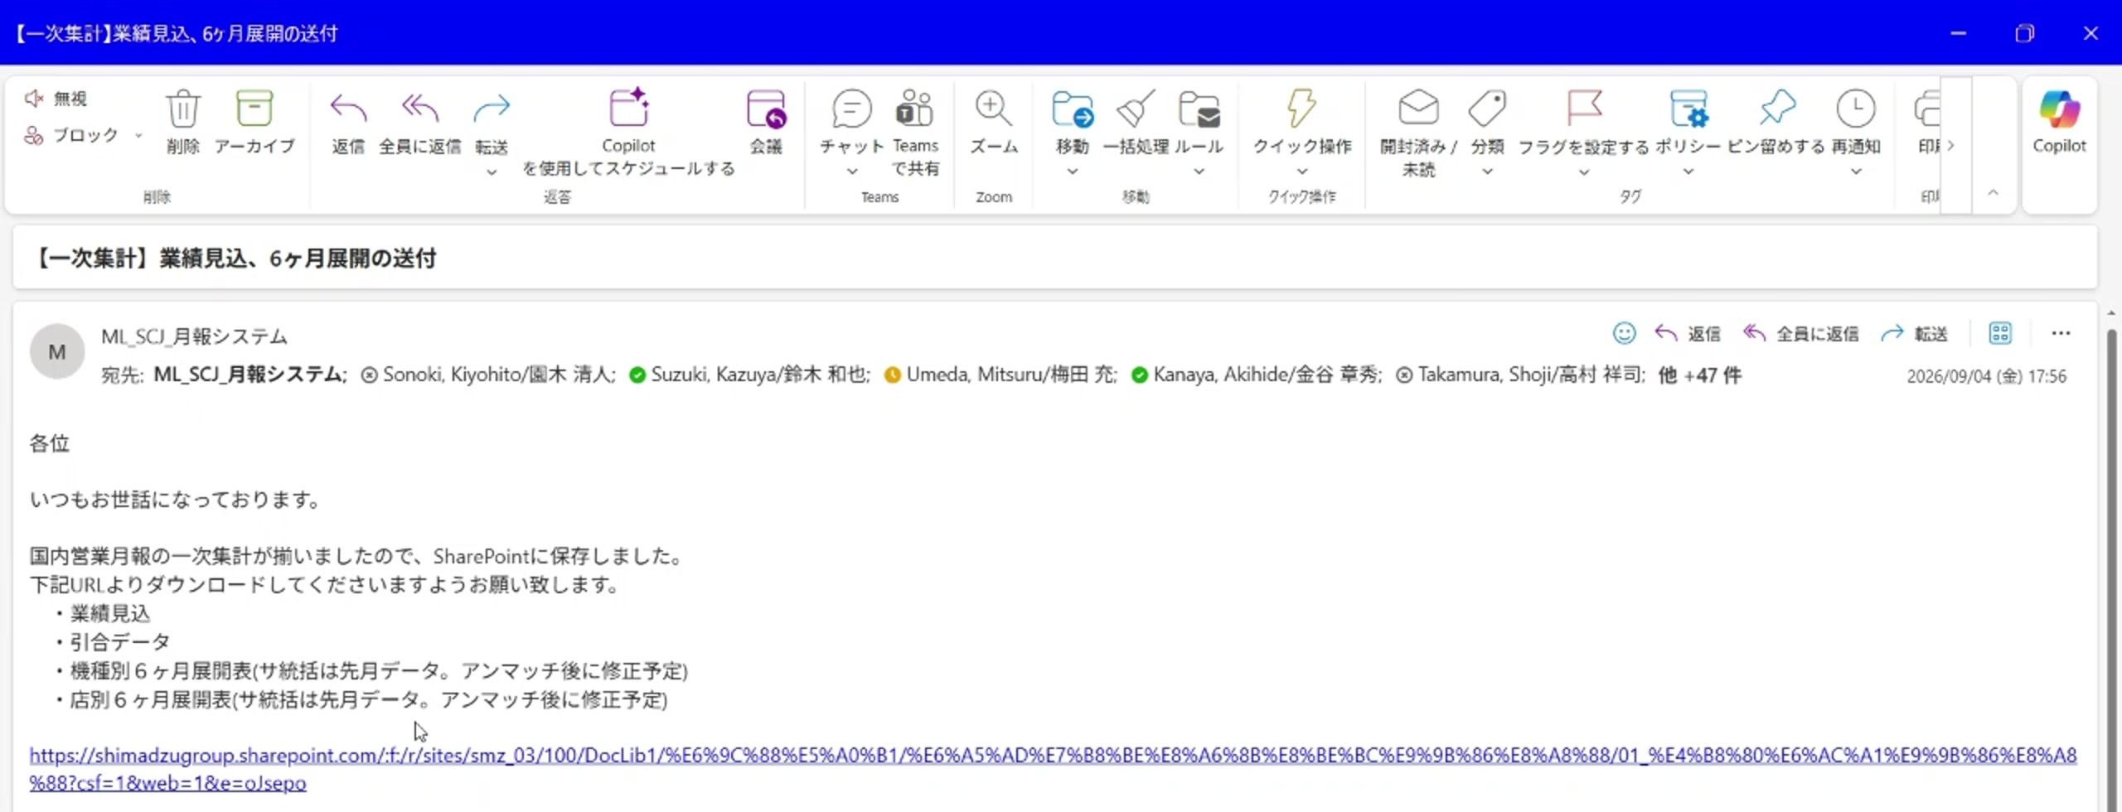
素材の Excel を入手する
1
月報システムからのメール → SharePoint 上の月報ブックを開く
・「【一次集計】業績見込、6ヶ月展開の送付」メールに、業績見込／引合データ／機種別・店別6ヶ月展開の
リンクが記載されている。今回は引合データのブックを使用。

Slide 5
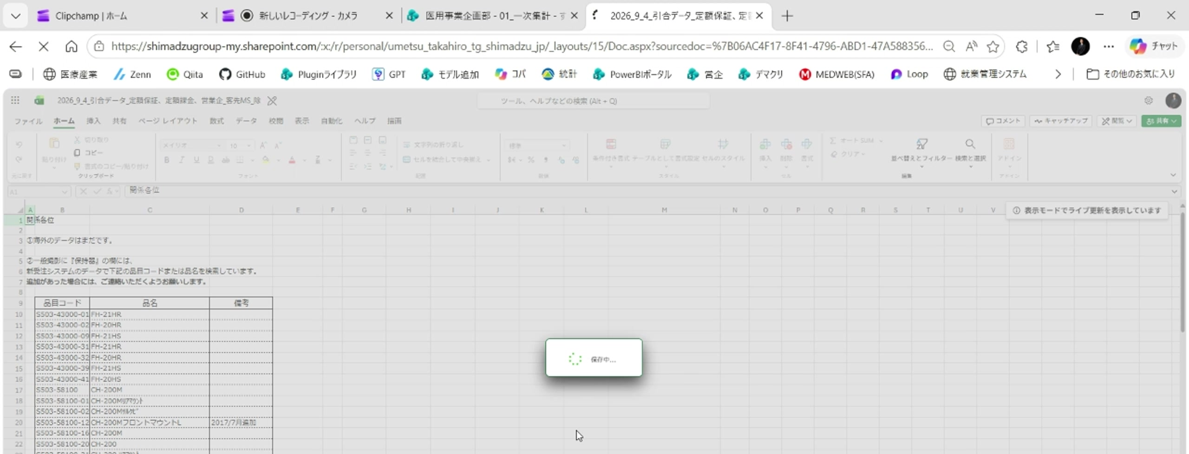
ブックをブラウザ版 Excel で開く
2
デスクトップ版ではなく Excel for the web で開くこと
・開いた直後は「関係各位」「一般縮尺は…」といった一次集計そのままの状態。
・下部のシートタブに 一般縮尺／治療／PET／OMM／情報システム／総合 … と部門別シートが並ぶ。

Slide 6
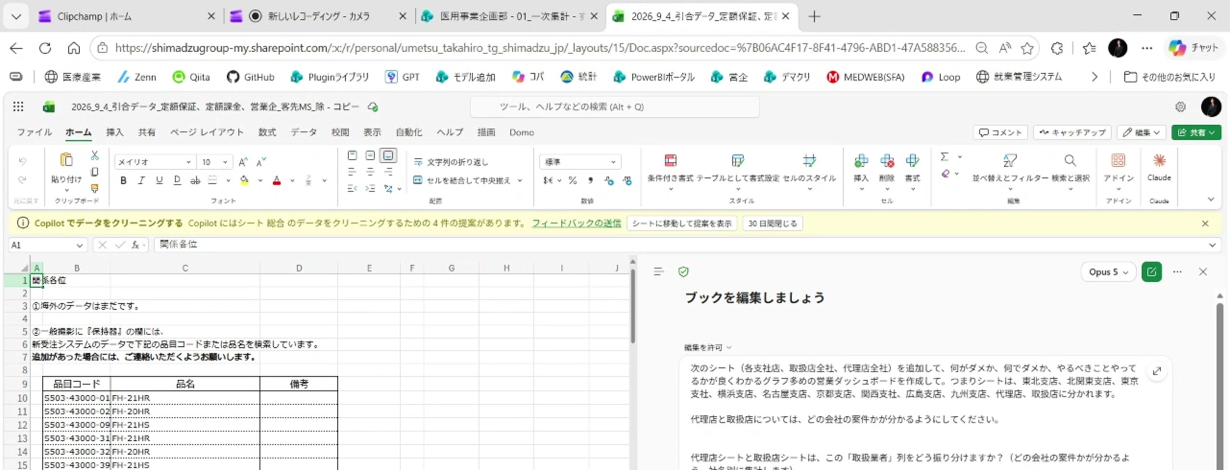
Claude パネルを開き「編集を許可」にする
3
リボン右端の Claude アイコン → パネル上部で編集許可を選択
・「ブックを編集しましょう」と表示されたら準備完了。モデルは右上で Opus 5 を選択。
・**「編集を許可」にしていないとシートは追加されません**（読み取り専用の回答になる）。

Slide 7
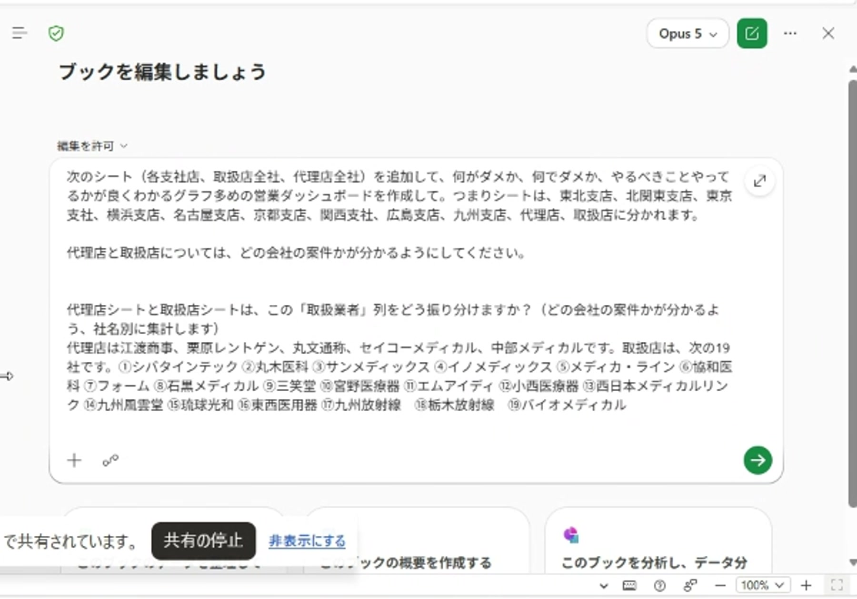
実際に投入したプロンプト（全文）
4
ここが本マニュアルの核心。コピーして自分の項目名に置き換えて使う
読み取りポイント
① 追加してほしい
シートを名指し
② 何を見せたいか
（目的）を書く
③ 分類ルールを
自分で与える
④ 対象の会社名を
全部列挙する

Slide 8
プロンプトの型：4つの要素に分解する
この4点が揃っていれば、他の集計ブックでも同じ結果が出せる
追加するシートを名指しする
①
「次のシート（各支社店、取扱店全社、代理店全社）を追加して」
→ さらに『つまりシートは、東北支店、北関東支店、東京支社、横浜支店、名古屋支店、
京都支店、関西支社、広島支店、九州支店、代理店、取扱店に分かれます』と全11枚を列挙。
何のためのシートかを書く
②
「何がダメか、何でダメか、やるべきことやってるかが良くわかるグラフ多めの
営業ダッシュボードを作成して」→ 目的を書くと出す指標をClaudeが選んでくれる。
集計の粒度・分類ルールを与える
③
「代理店と取扱店については、どの会社の案件かが分かるようにしてください」
「この『取扱業者』列をどう振り分けますか？（社名別に集計します）」→ 使う列名を明示。
マスタ（分類先の一覧）を列挙する
④
代理店＝江渡商事／栗原レントゲン／丸文通商／セイコーメディカル／中部メディカル
取扱店＝シバタインテック…バイオメディカル の19社を①〜⑲まで番号付きで列挙。

Slide 9
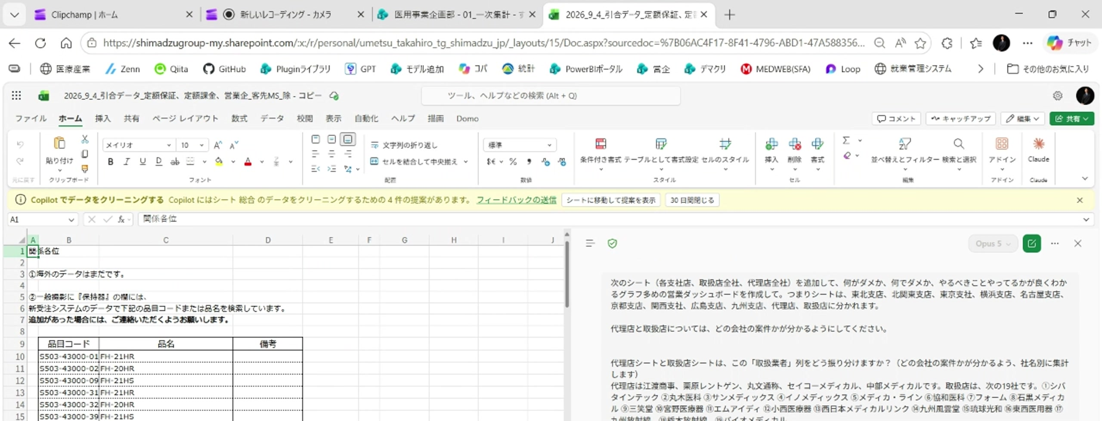
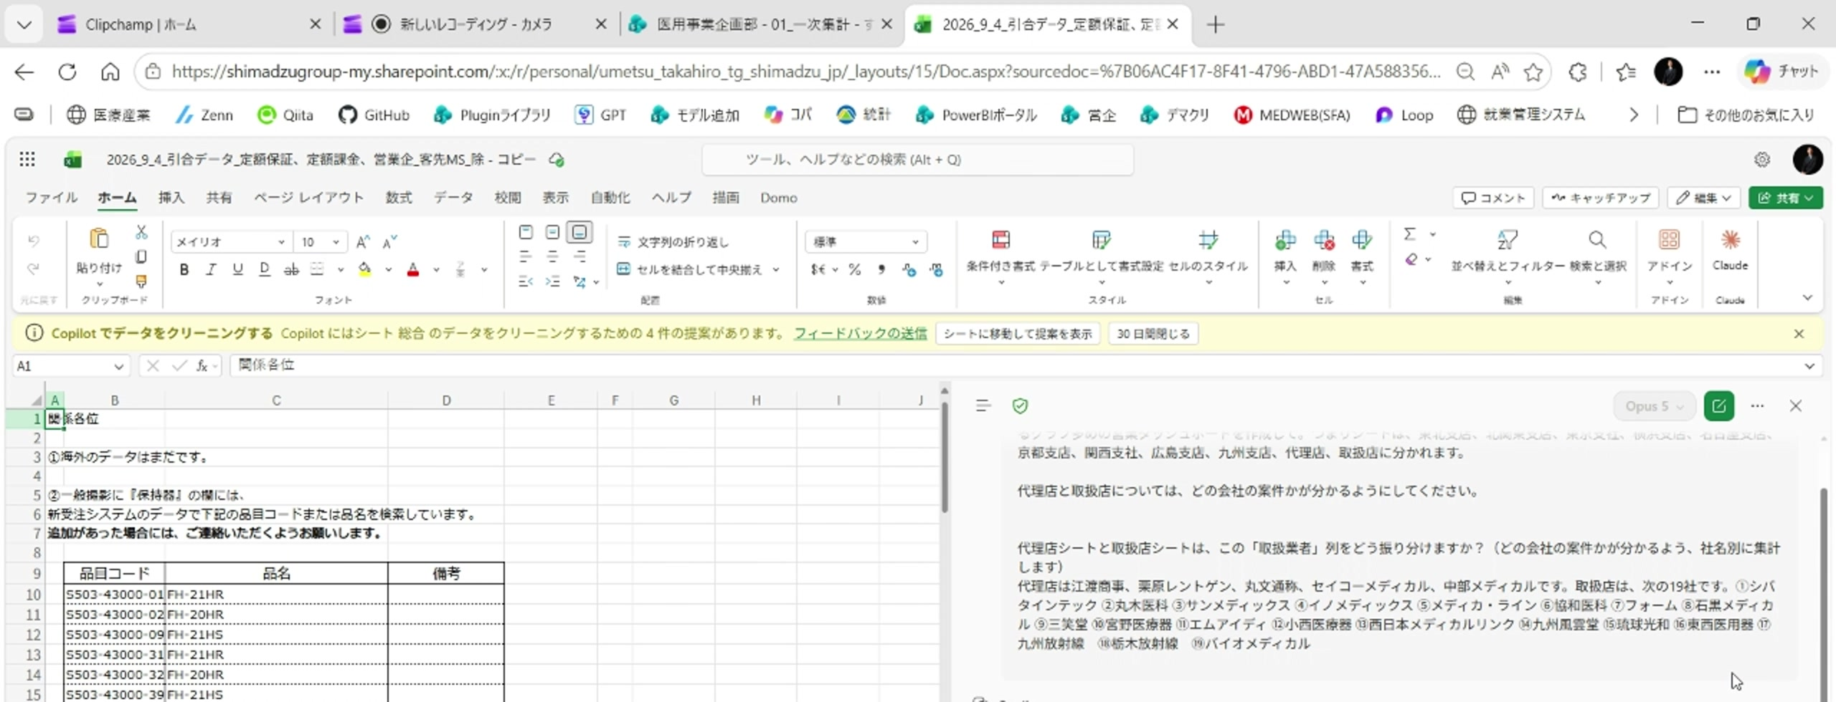
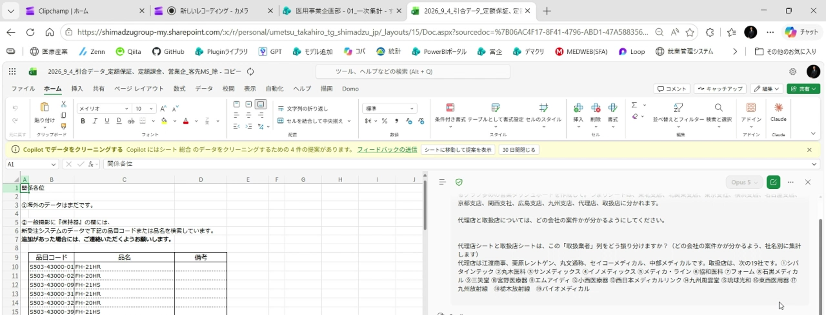

実行中の画面：手順1〜16まで自動で進む
5
送信後は待つだけ。進捗は「手順 N」と英語の作業ログで表示される
手順9：分類キーワードの隠しパラメータシートを作る → 手順11：_設定シートと名前定義が完了、9支店シートの作成へ
手順13：作りかけシートを整理し、3支店ずつまとめ書き込み → 手順16：3シート作成完了、計算結果を検証中

Slide 10
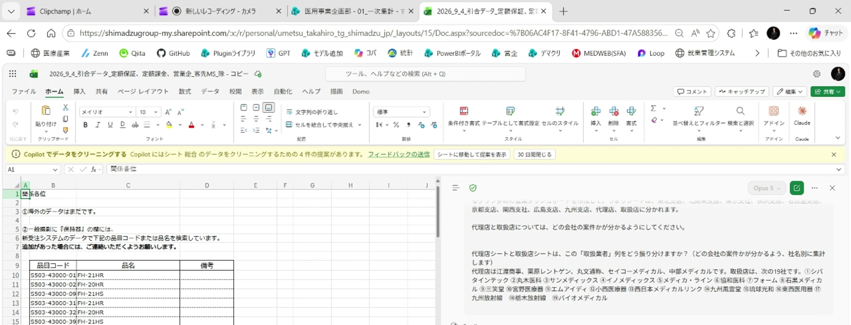
シートが追加されていく
6
画面下部のシートタブに新しいシートが次々と現れる
・お知らせ の右に **_設定 ／ 東北支店 ／ 北関東支店 ／ 東京支社** … と追加されていく（緑の●が新規シート）。
・_設定 は分類ルールを保持する裏方シート。触らずそのまま残す。

Slide 11
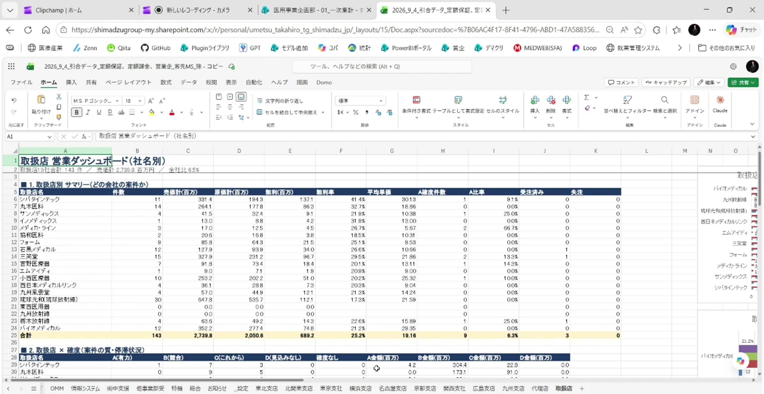
完成①：取扱店 営業ダッシュボード（社名別）
7
19社の件数・売価・原価・粗利率・平均単価・A確度件数などを自動集計
「1. 取扱店別サマリー（どの会社の案件か）」＋「2. 取扱店 × 確度（案件の質・停滞状況）」＋右側にグラフ群。

Slide 12
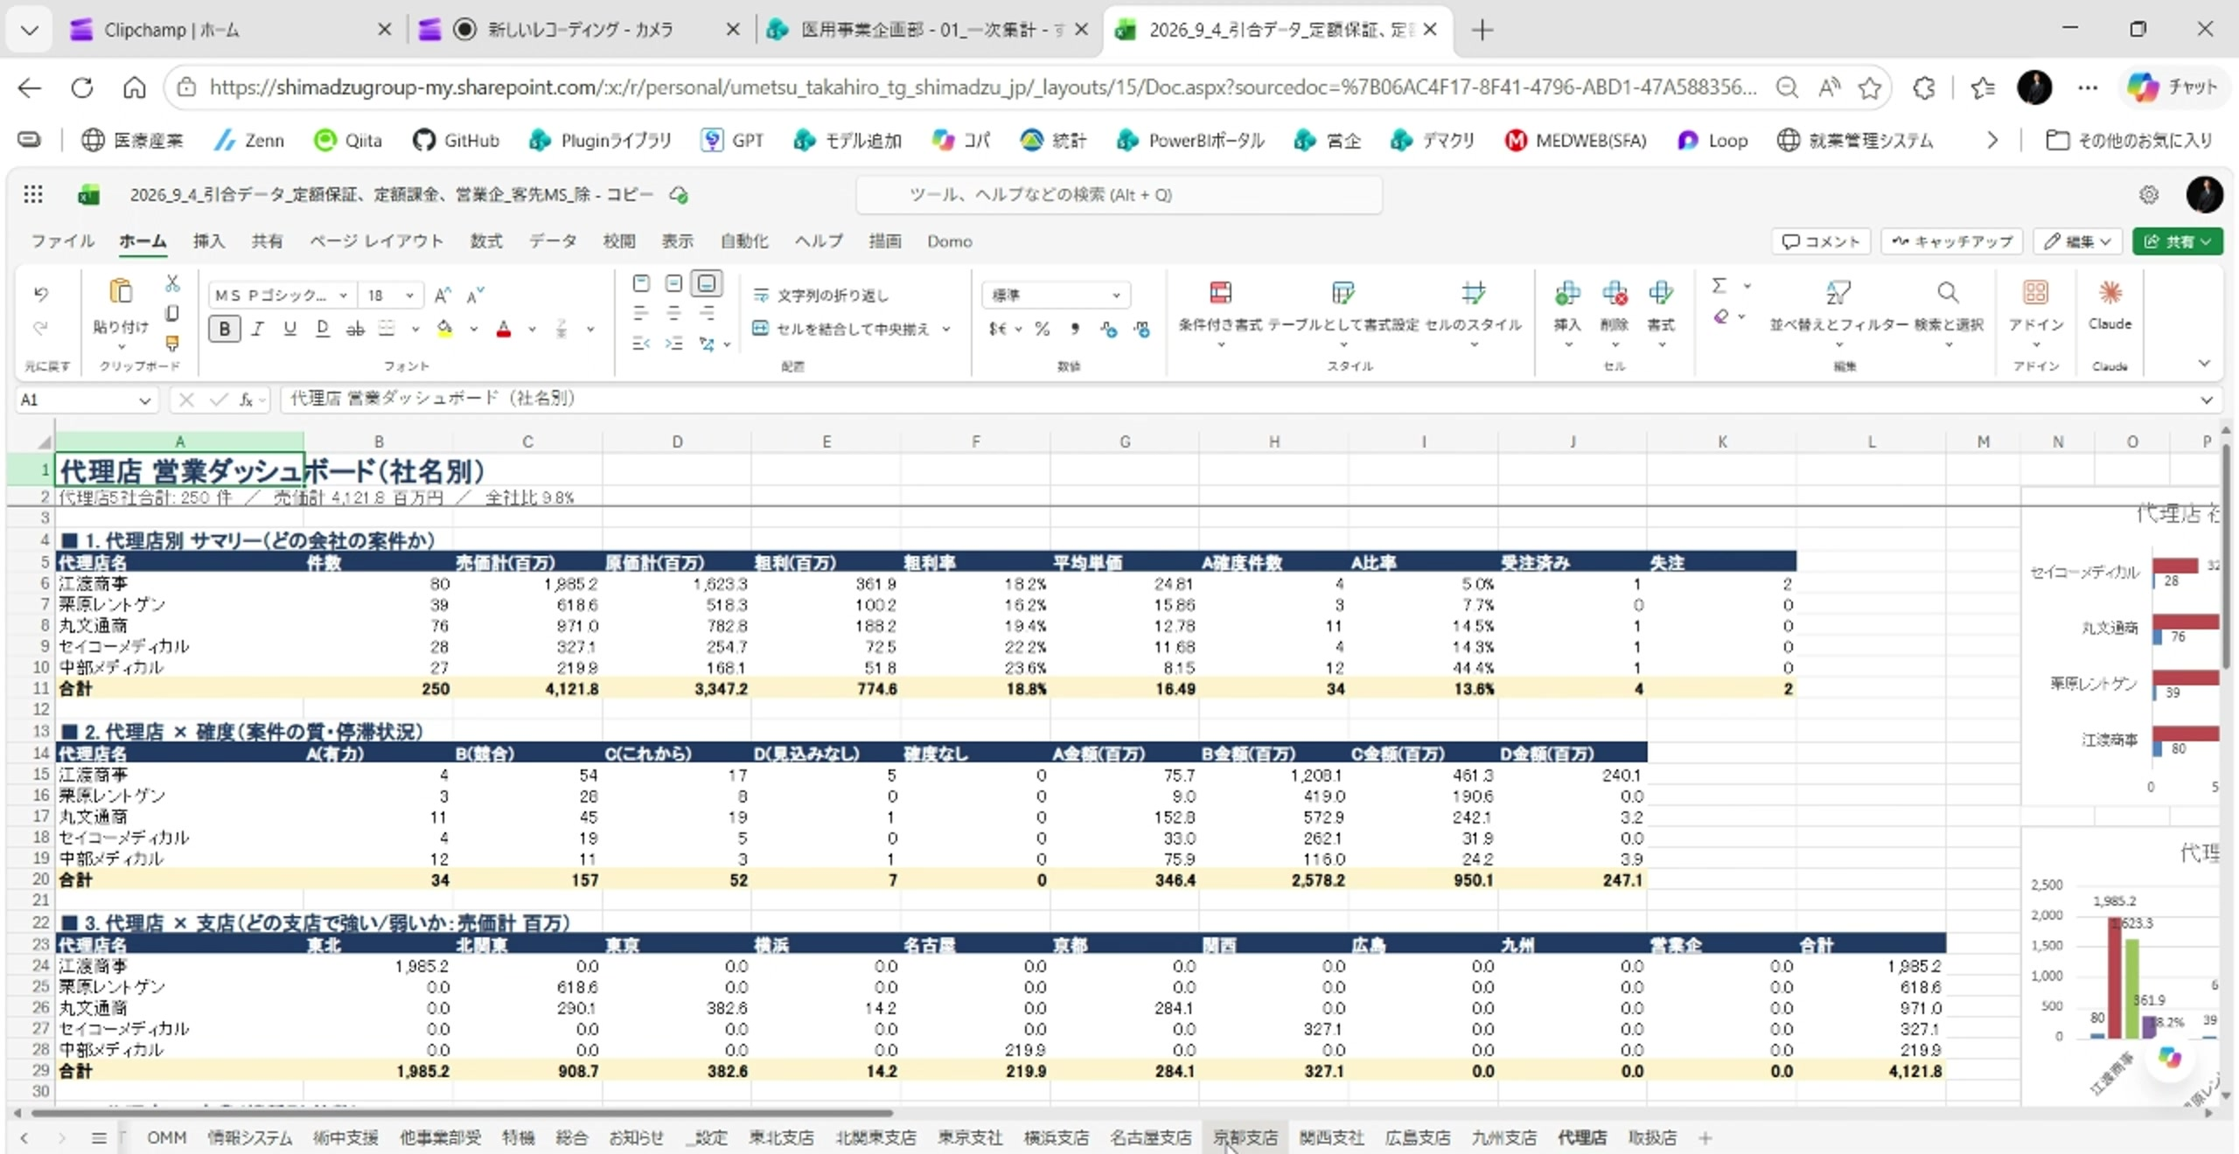
完成②：代理店 営業ダッシュボード（社名別）
8
同じ構成で代理店5社ぶん。支店別の強弱まで一枚で見える
「3. 代理店 × 支店（どの支店で強い／弱いか・売価 百万円）」まで含め、グラフ各9点が自動生成される。

Slide 13
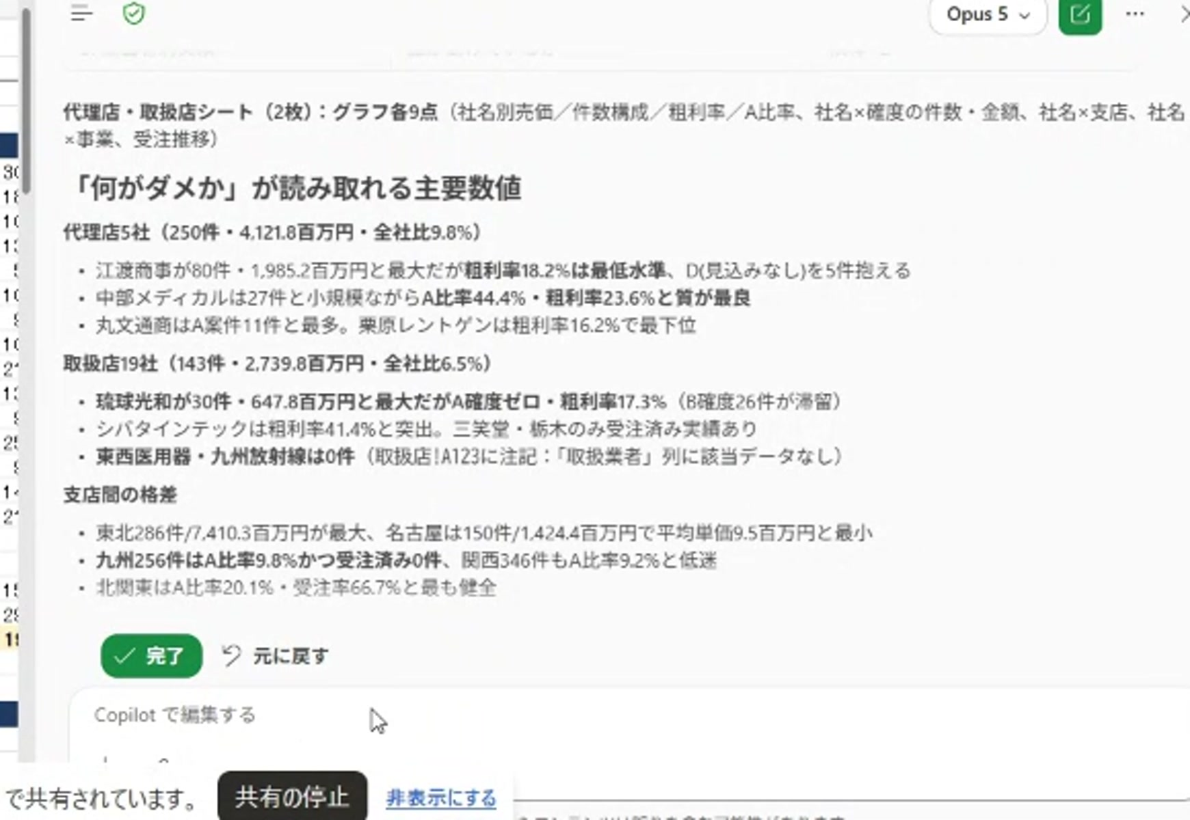
Claude が返す要約：そのまま報告に使える
9
作った表から「何がダメか」を数値で言語化して返してくれる
最後にやること
内容を確認したら
緑の **［完了］** を押して確定。
違えば **［元に戻す］** で
追加シートごと巻き戻せる。
**確定するまで元ブックは
壊れない**ので、
気軽に試してよい。

Slide 14
うまく作らせるコツ（NG → OK）
観点
観点
✕ 曖昧な書き方
○ 実際に効いた書き方
シート指定
「支店ごとに分けて」
「東北支店、北関東支店、東京支社…の11シートを追加して」と全部名指しする
目的
「分析して」
「何がダメか・何でダメか・やるべきことをやってるかが分かるダッシュボード」
見せ方
（指定なし）
「グラフ多めの営業ダッシュボード」と明示する
分類の元
「代理店ごとに」
「この『取扱業者』列を社名別に集計して」と使う列名を指定する
マスタ
「主要な代理店で」
対象社名を①〜⑲のように全件列挙する（表記ゆれの吸収もしてくれる）
※ 曖昧なまま投げると、Claude 側が「どう振り分けますか？」と聞き返してくる。先回りして書くと一発で通る。

Slide 15
そのまま使えるプロンプト雛形
［ ］を自分のブックの語に置き換えるだけ
次のシート（［分割の単位A］、［分割の単位B］）を追加して、何がダメか、何でダメか、やるべきこと
やってるかが良くわかるグラフ多めの［ ］ダッシュボードを作成して。
つまりシートは、［シート名1］、［シート名2］、…、［シート名N］に分かれます。
［分割の単位A］と［分割の単位B］については、どの［会社／担当／製品］の案件かが分かるように
してください。
［ ］シートは、この「［列名］」列をどう振り分けますか？（社名別に集計します）
［分類先］は ①［名称1］ ②［名称2］ … ⑲［名称N］ です。
追加で投げると便利な指示
・「各シートの先頭に、上位3件と下位3件のコメントを日本語で入れて」
・「粗利率が20%未満の案件だけを赤で条件付き書式にして」
・「支店別シートには前月比の列を追加して、増減を矢印で示して」
・「_設定シートの分類ルールを表にまとめ、後から社名を追加できるようにして」
・「全シートの数式は壊さず、値だけを更新して」（再実行時）

Slide 16
実行前チェックリスト／注意点
実行前チェック
□ ブラウザ版 Excel（Excel for the web）で開いた
□ Claude パネルで「編集を許可」を選んだ
□ モデルが Opus 5 になっている
□ 元ブックのコピーに対して実行している
□ 追加したいシート名を全部書き出した
□ 分類に使う列名（例：取扱業者）を確認した
□ 分類先の社名リストを手元に用意した
注意点
・処理には約10分かかる。手順は16前後まで進む。
・途中でブックを閉じない／別の編集をしない。
・元データに無い社名は「該当データなし」と
注記される（例：東西医用器・九州放射線は0件）。
・生成物は必ず数値を検算する。AI生成のため
誤りを含む可能性がある旨も画面に表示される。
・納得できなければ［元に戻す］で全部戻せる。

